Slide 1
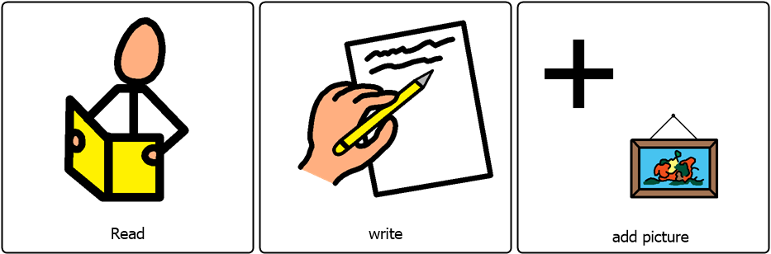
Cat

Slide 2
bat

Slide 3
rat

Slide 4
hat

Slide 5
mat

Slide 6
tap

Slide 7
pan

Slide 8
van

Slide 9


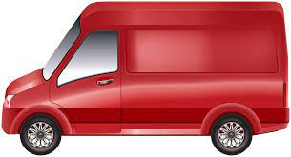

Slide 10



Slide 11
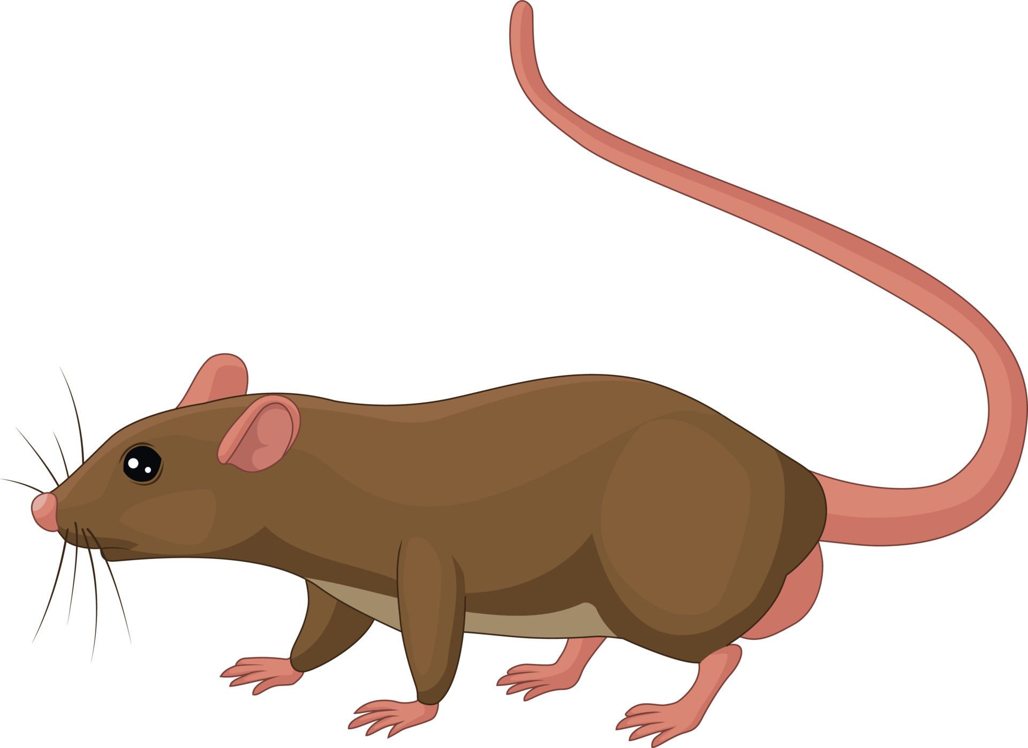


Slide 12
